Slide 1
«Презентация МКУ «ЦМИ Ракитянского района»

Slide 2
Цель учреждения:
Реализация основных направлений государственной молодежной политики в Ракитянском районе.

Slide 3
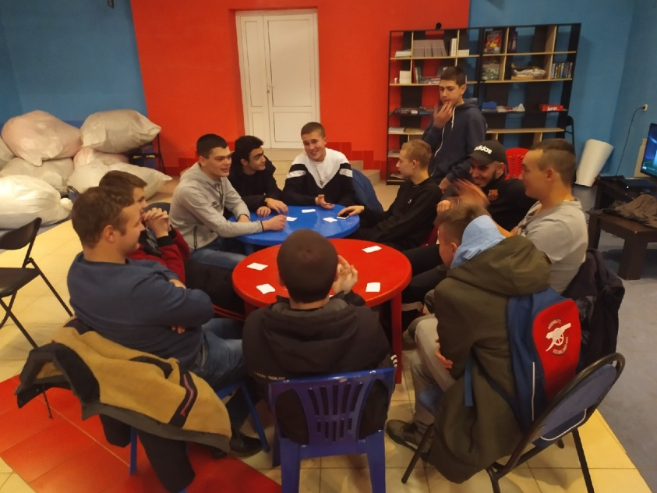
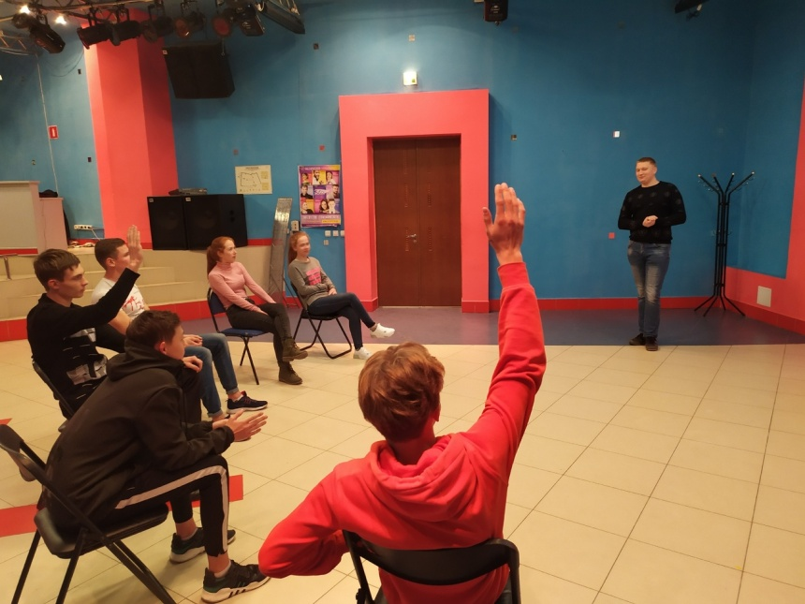
Коммуникативное направление:
Создание единого пространства для взаимодействия общественных организаций, добровольцев, школьного и студенческого управления.
Общение молодёжи различных социальных групп в неформальной обстановке и доступная зона Coworking.
Игровое пространство - настольные игры, мини библиотека.

Slide 4
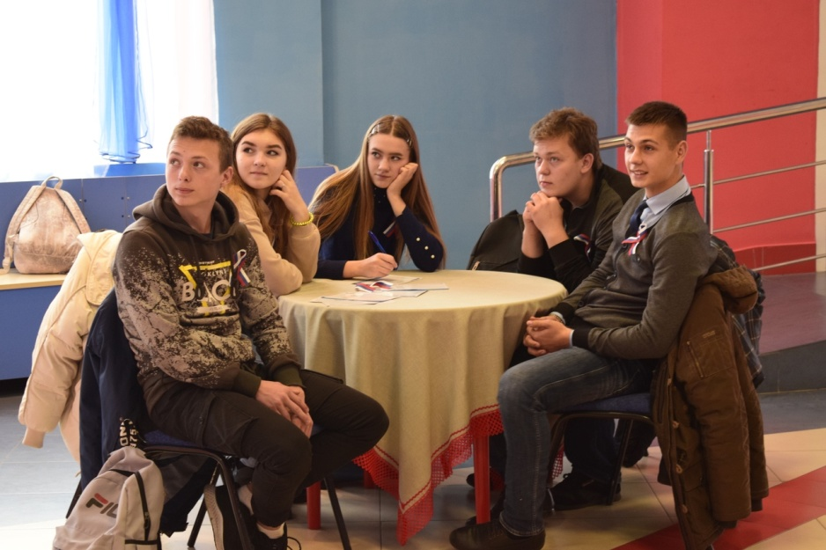
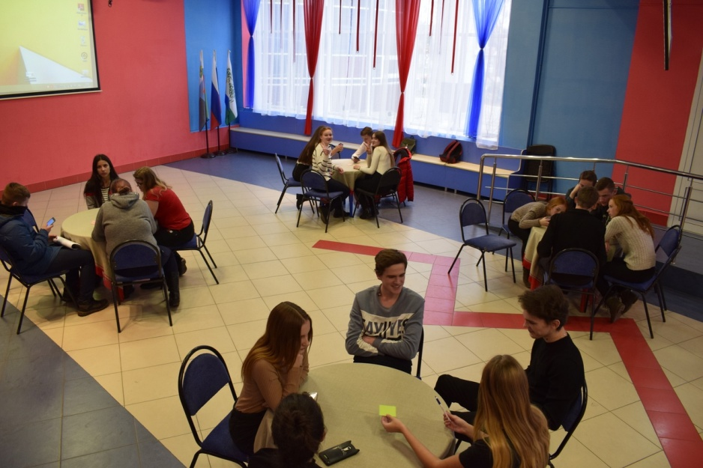
Консультативное направление:
Консультации психологов, юристов, работников медицинского обслуживания, органов ЗАГС, социальной защиты и др.
Профориентационные мероприятия (тестирование, тренинги, ярмарки вакансии). Работа молодежного консультационного центра.

Slide 5
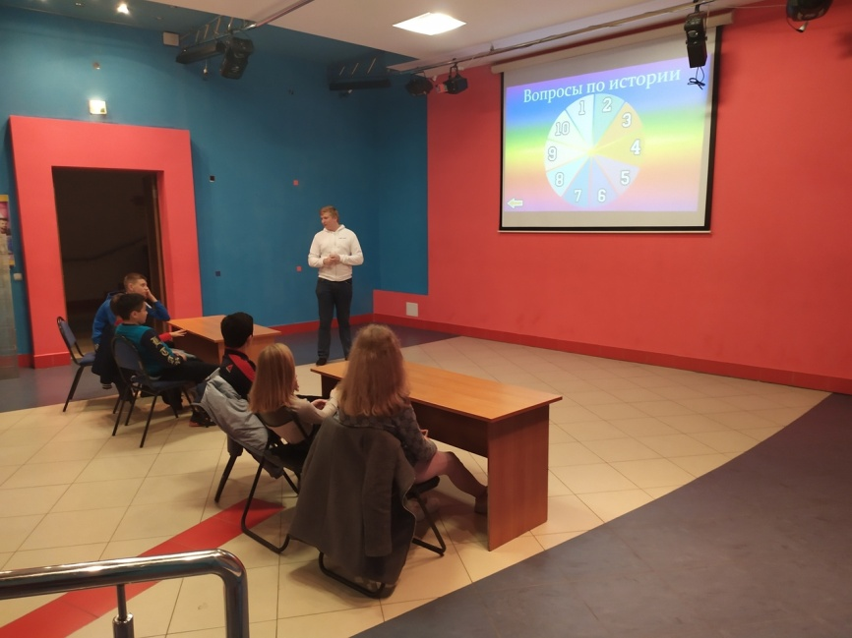
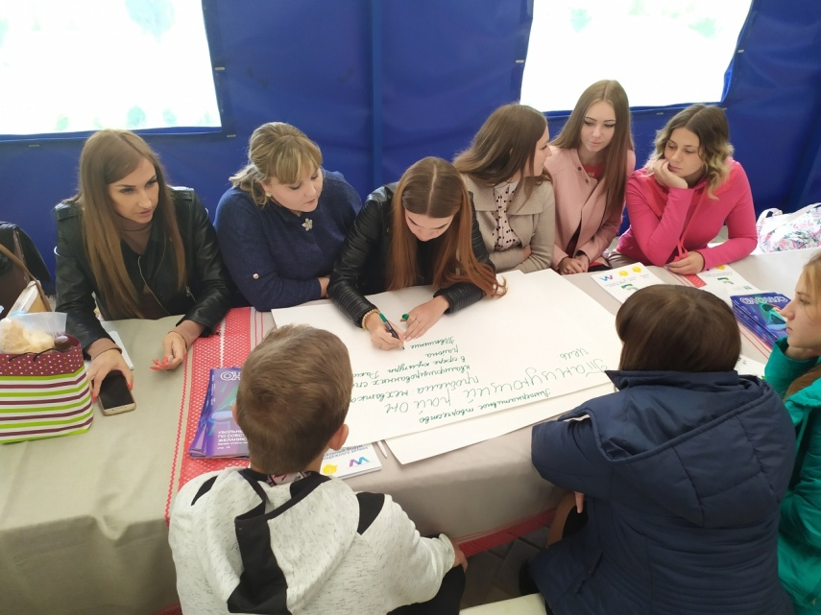
Образовательное направление:
Интеллектуальная студия студия (игры " Что?Где?Когда?", квесты, "Брейн-ринг", "Монополия", "Имаджинариум"), дебатные площадки.
Лекционный зал, видео-трансляции образовательных программ.
Проведение научных конкурсов и образовательных мероприятий.
Мастер-классы и тренинги от профессионалов различных сфер.

Slide 6
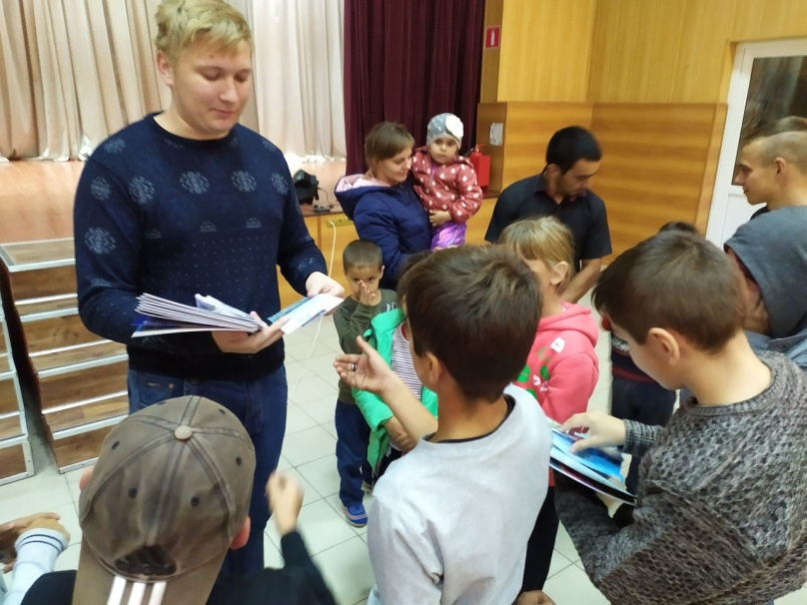
Творческое направление:
Выставочная деятельность, коллекционная платформа.
Работа творческих мастерских - фото, дизайн, музыка, народное творчество, прикладное искусство.
Концерты, фестивали, конкурсы по различным направлениям.
Проведение творческих мероприятий.

Slide 7
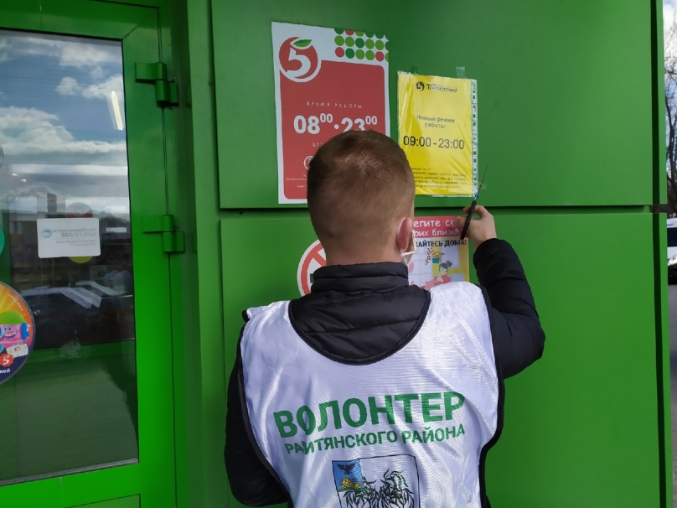
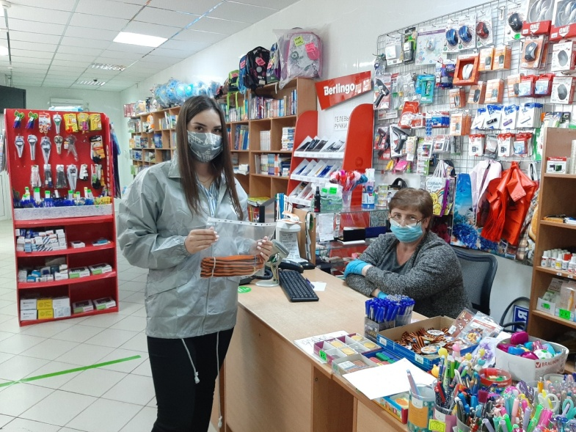
Деятельность во время пандемии:
Эпидемиологическая ситуация в 2020 году безусловно наложила свой отпечаток на работу ЦМИ. Ключевым направлением во время пандемии стало добровольчество. Волонтёры участвовали в информационной кампании, участвовали в акции МыВместе и других акциях и мероприятиях.

Slide 8
Группа МКУ «ЦМИ Ракитянского района» https://vk.com/cmirakitnoe
Для освещения работы, проводимой центром молодежных инициатив, создана группа в социальной сети Вконтакте. В группе публикуются анонсы о мероприятиях, итоговая информация, опросы и конкурсы.

Slide 9
Достижения с сфере добровольчества
В 2020 году 12 волонтеров нашего района были награждены памятными медалями Президента РФ за бескорыстный вклад в организацию акции «Мы вместе» и благодарностями Федерального агентства по делам молодежи.
Всего за 2021 год в рамках работы штаба #МЫВМЕСТЕ было организовано более 400 добровольческих акций и мероприятий, выполнено 208 заявок по доставке лекарственных препаратов и продуктов питания.
В рамках сбора посылок и подарков для военнослужащих в преддверии празднования нового года и Дня защитника Отечества в Ракитянском районе в 2022 году работал павильон всероссийской акции #МЫВМЕСТЕ.
Всего было собрано:
- 422 открытки (272 –к Новому году, 150 – ко Дню защитника Отечества),
- 200 упаковок с различными продуктами питания и сладкими подарками,
- более 30 упаковок с предметами первой необходимости и личной гигиены,
- 145 пар носков, а также предметы одежды, книги и канцелярия для детей из семей военнослужащих.
Кроме этого, было сформировано 47 комплектов подарков с письмами для военнослужащих (35 наборов – в преддверии нового года, 12 наборов – ко Дню защитника Отечества).
С 4 - 7 декабря 2022 года в Москве прошел международный форум гражданского участия #МЫВМЕСТЕ в составе делегации Белгородской области присутствовали 2 представителя Ракитянского района.
В рамках торжественного мероприятия ко Дню добровольца 8 декабря в г. Белгород состоялось награждение самых активных волонтеров. От Ракитянского района награду получили 3 активиста и 1 организатор.
В рамках регионального форума добровольчества #МЫВМЕСТЕ, тренер МБУ «Спортивная школа» Ракитянского района – Федченко Г.В. был награжден почетным знаком «Доброволец Белгородчины» за личный вклад в организацию сбора и доставку гуманитарной помощи военнослужащим РФ, выполняющим задачи в рамках СВО.
В преддверии празднования Дня защитника Отечества 21 февраля 2023 года в торжественной обстановке были награждены 170 волонтеров за большой личный вклад в поддержку военнослужащих, принимающих участие в специальной военной операции.

